Slide 1
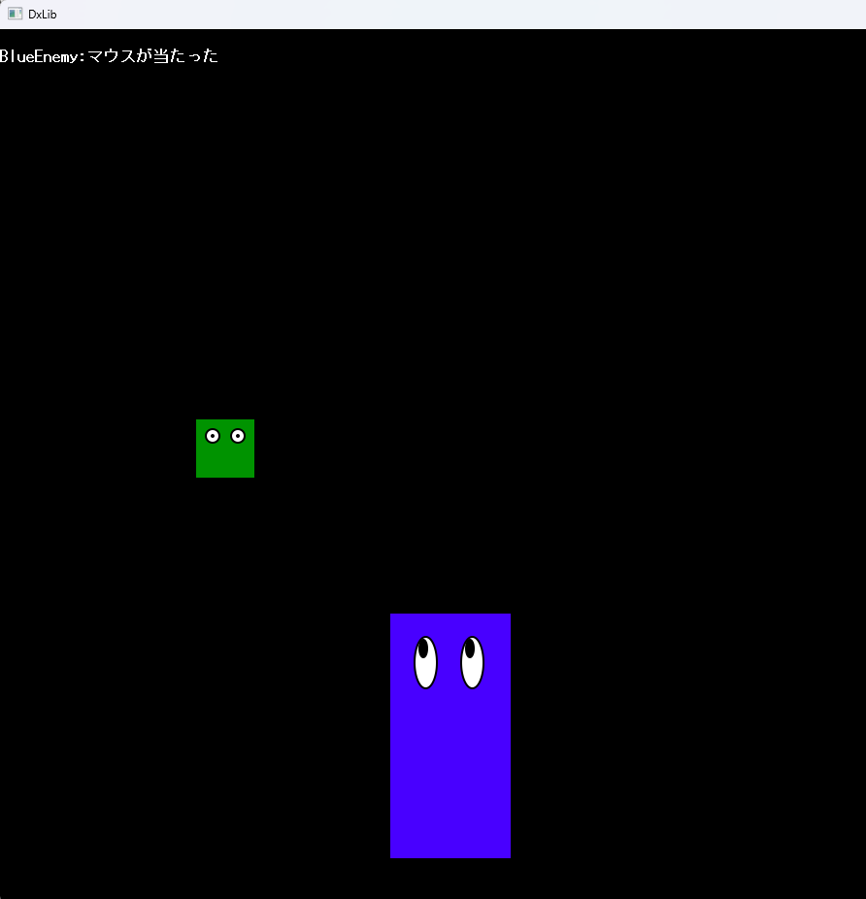
矩形と点の当たり判定 課題１
Playerを参考に、BlueEnemyの情報をCheckCollision関数で取得し、
BlueEnemyとマウスポインタの当たり判定を取りましょう。
当たったら、Playerと同様に当たった旨の文字を描画しましょう。

Slide 2
矩形と点の当たり判定 課題２
RedEnemyを３体別々の座標に配置して、
全てのRedEnemyとマウスポインタの当たり判定を取りましょう。
当たったら、Playerと同様、当たった旨の文字を描画しましょう。
（要サンプル確認）
■ヒント
画像サイズは、
画像ファイルを右クリック → プロパティ → 詳細
から確認できます。

